Slide 1
الهي الهي
كن قائدي
فى مسيرة
الصلب لأقتدي

Slide 2
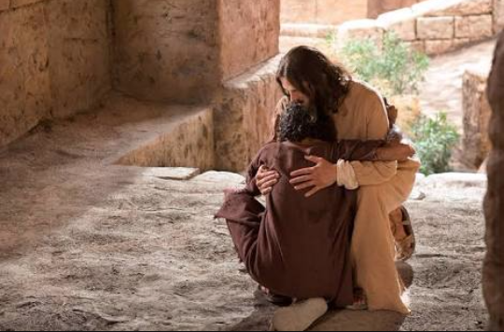
(أراك ضعيفاً
و أنت القوى
تصفح و تغفر لكل
معتدي)2

Slide 3
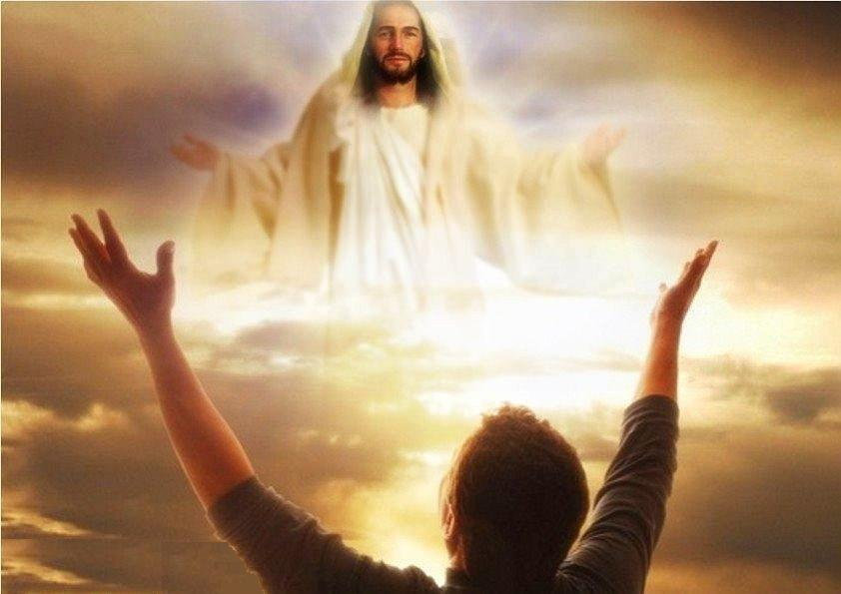
إفعل بى ما تريد أنت رفيقي الوحيد
قد صرت ملجأي في كل ضيق
أُسرع إليك و أحتمي فيك

Slide 4
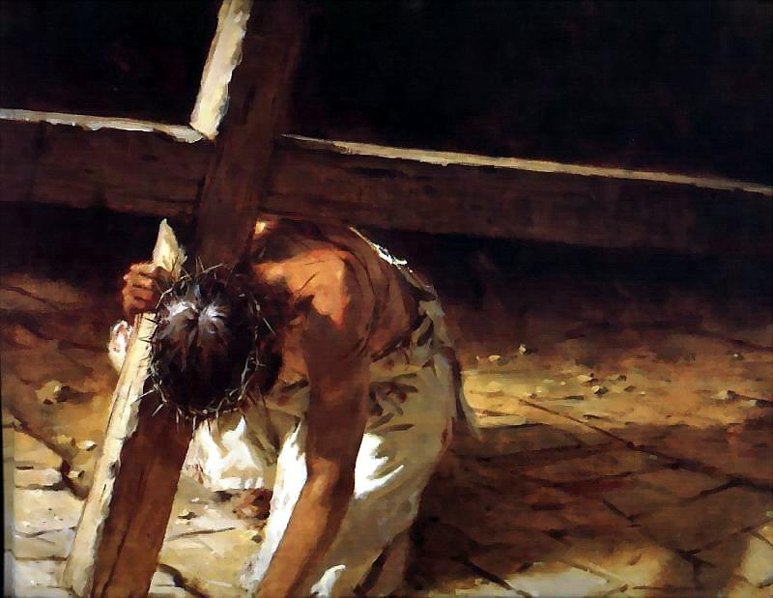
ها صليب العارِ قد حملتهُ
بكل فخارٍ قد رفعتهُ

Slide 5
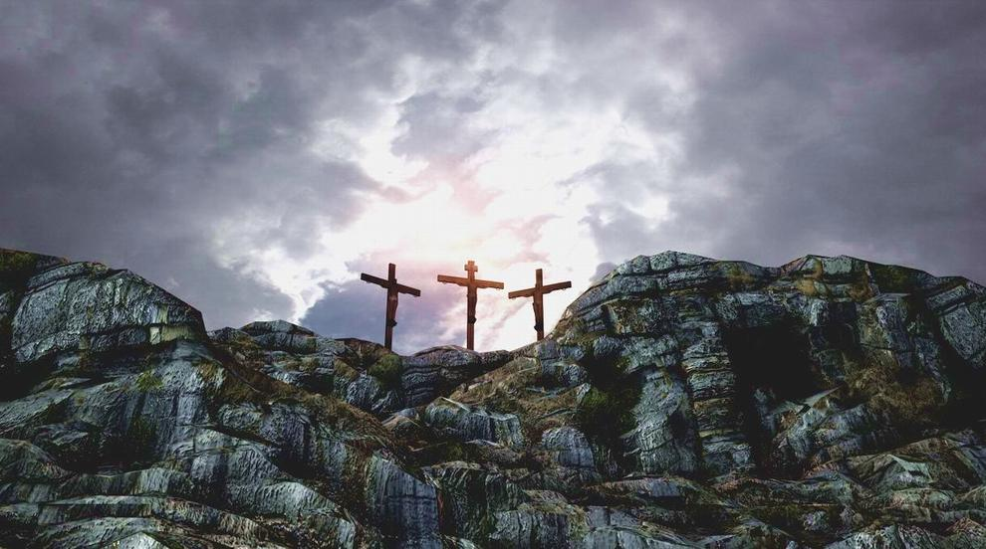
إلى الجلجثة حيث وضعتهُ
على ربوة عالية قد ثبتهُ

Slide 6
إفعل بى ما تريد أنت رفيقي الوحيد
قد صرت ملجأي في كل ضيق
أُسرع إليك و أحتمي فيك

Slide 7
قد وضعت ذاتك علي صليب العار
مستسلماً له بكل إصرار

Slide 8
أسمع دقة قلبك مع دقة المسمار
تعلن لي حبك يا قدوس يا بار

Slide 9
إفعل بى ما تريد أنت رفيقي الوحيد
قد صرت ملجأي في كل ضيق
أُسرع إليك و أحتمي فيك

Slide 10
يا له من عمل سري الهي عجيب
أصيرُ شريكاً فى طبيعة الحبيب

Slide 11
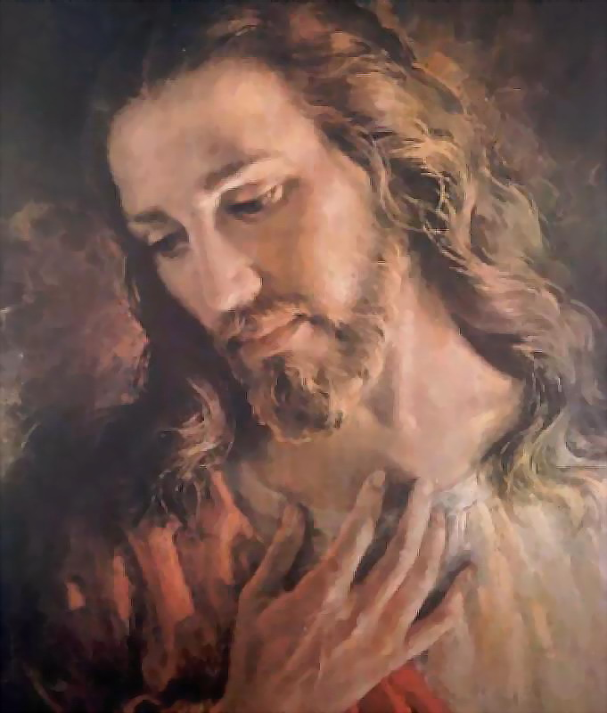
همسات حبه للقلب تذيب
صرت له أسيراً و أخذته لى نصيب

Slide 12
إفعل بى ما تريد أنت رفيقي الوحيد
قد صرت ملجأي في كل ضيق
أُسرع إليك و أحتمي فيك

